Slide 1
Základy plánování
AUT_TM1
Ester Detáryová (detaryova@teiresias.muni.cz)
Andrea Lázničková (laznickova@teiresias.muni.cz)
Hana Žampachová (zampachova@teiresias.muni.cz)

Slide 2
Průběh předmětu
povinná účast - 2 vyučovací bloky
aktivita v hodinách
domácí úkol
přestávky
otázky

Slide 3
Osnova předmětu
úvod - já a plánování
jak na úspěšný plán
  motivace a kontext plánování
  technické provedení plánu
    tipy pro plánování
    cíle
    rozvrhy, kalendáře, to-do listy
    “správa” plánu, reakce na změny, průběžné hodnocení
    plánovací nástroje - tipy a inspirace
  disciplína, návyky, produktivita
  odpočinek, prokrastinace, digitální detox
závěr, reflexe (dozvěděl jsem se nějaké odpovědi/inspiraci - cokoli o co jsem na začátku stál?

Slide 4
Co mě vedlo k tomu zapsat si tento předmět?
Notes:
zamyšlení a zapsání si odpovědi

Slide 5
Proč jsem si zapsal předmět Základy plánování
zlepšení timemanagementu:
  často si udělám plány, ale pak je nedodržuji
  dělá mi obtíže odhadnout kolik času mám věnovat studijním povinnostem
  rád/a pracuji průběžně a myslím, že dobrý plán mi s tím může pomoci
  mám problémy s naplánováním svých povinností
osobní rozvoj:
  chci získat nové znalosti ohledně plánování
  nikdy jsem neplánoval/a a chtěl/a bych začít
  získání praktických dovedností
snížení stresu:
  mám obavy, jak zvládnu všechny studijní povinnosti
inspirace od vrstevníků:
  zajímá mě, jak plánují ostatní
  chci se inspirovat od ostatních, aby mé plánování bylo efektivnější

Slide 6
Co bych se chtěl naučit, dozvědět?
Jaké mám otázky ohledně organizace a plánování?

Slide 7
Já a plánování - pracovní list
Vaším úkolem je poznamenat si na pracovním listu/v následujících snímcích vše, co pro vás platí.
-> každý si tvoří vlastní “profil” podle sebe
-> pokud vám žádný navržený výrok nevyhovuje, formulujte si vlastní
odkaz na stažení: https://1url.cz/@PLZP
případně v ISu v studijních materiálech

Slide 8
Znalosti v oblasti plánování - který výrok pro mě platí
nikdy jsem neplánoval/a a neznám teorii k plánování.
známe různé metody a koncepty plánování, jako jsou SMART cíle, Ganttovy diagramy nebo time blocking, ale nikdy jsem nevyužíval/a
mám povědomí o principech efektivního řízení času.
znám mnoho teoretických koncepů, ale nedaří se mi z nich vybrat
mám již svůj způsob plánování, ale ráda bych se dozvěděla něco nového
neplatí pro mě žádný z nich, formuluji si vlastní výrok

Slide 9
Dílčí dovednosti
dokáži plánovat krátkodobě v horizontu dnů a týdne
dokáži vytvořit plán úkolu/projektu
dokáži formulovat své cíle
dokáži říct, co jsou mé priority při plnění studijních povinností (na další týden)
dokáži upustit od plnění triviálních nebo nedůležitých úkolů
dokáži říct, na čem chci pracovat příští týden
dokáži plán upravovat dle aktuálních potřeb, dělat v něm změny
dokáži plán průběžně i finálně vyhodnotit
dokáži poměrně dobře odhadnout, jak dlouho mi mé povinnosti zaberou

Slide 10
Postoje, reflexe přístupu
mám rád/a, když vím, co mě čeká
vyhovuje mi, když vím, jaké je pořadí mých úkolů
plánování mi přináší klid
rád/a si odškrtávám hotové úkoly
plánování na mě vyvíjí tlak
noc před odevzdáním často pracuji na svých úkolech
plánování mi několikrát selhalo, mám k němu odpor

Slide 11
Překážky v plánování - vyberte, co pro vás platí
Nedostatek motivace: Absence vnitřního pohonu k plánování a dodržování plánů.
Prokrastinace: Tendence odkládat úkoly a činnosti.
Strach z neúspěchu: Obavy z toho, že plán nebude fungovat.
Nejasné cíle: Neschopnost definovat, co je skutečně důležité.
Příliš mnoho informací: Zmatek z velkého množství úkolů a informací.
Nedostatek znalostí: Nevědomost o efektivních metodách a technikách plánování.
Nedostatek času: Příliš mnoho povinností a nedostatek času na plánování.
Změny v prioritách: Časté přehodnocování a změny cílů a priorit.
Nedostatek podpory: Absence podpory od rodiny, přátel nebo učitelů.
Pocit zahlcení: Přetížení úkoly, které způsobuje stres a frustraci.
Strach z neúspěchu: Obavy, které mohou bránit akci a plánování.

Slide 12
Co mi při plánování a plnění úkolů pomáhá?

Slide 13
Jak na úspěšný plán - motivace a kontext plánování
Motivace:
= proces usměrňování, udržování a energetizace chování
pozitivní x negativní
vnější x vnitřní
základ pro plánování
jasné cíle, o které stojím

Slide 14
Jak na úspěšný plán - technické provedení
Několik tipů při sestavování plánu:
vím, proč dané cíle, úkoly plním, vím, čeho chci dosáhnout a zda to pro mě má hodnotu
nerozplánovávám si všechen svůj čas, obvykle cca 60%
vždy počítám s rezervou, kterou nemusím využít 20 - 30%
pravidelně s plánem pracujte - zahrňte čas i na to
využívejte jeden systém záznamu informací - vstupů do plánování -> všechny nové úkoly eviduji na jednom místě, odkud je pak pravidelně rozplánovávám

Slide 15
Jak na úspěšný plán - technické provedení
SMART cíle
dlouhodobé cíle - semestrální, měsíční
krátkodobé cíle - týdenní, denní
daný rozvrh
rutiny a návyky
seznam úkolů a termínů+ konkretizace (cíl)
časový plán - časová dotace každého úkolu + zařazení do rozvrhu (systém)
realizace (identita)
vyhodnocení

Slide 16
Jak na úspěšný plán - technické provedení
stanovení cílů/ vize
horizont plánování - semestr
technika SMART
  Specific – konkrétní, specifický
  Measurable – měřitelný
  Achievable – dosažitelný, atraktivní
  Realistic – realistický
  Timely/trackable/time based – časově ukotvený, sledovatelný
“Do konce února mám napsanou bakalářskou práci”

Slide 17
“Do konce února mám napsanou bakalářskou práci”
do konce září mám vypracovaný plán psaní BP a nastudovanou základní literaturu
  domluvit si konzultace s vedoucím práce
  zařadit si pravidelný blok psaní BP do rozvrhu
  poznamenat si deadliny do kalendáře
  sepsat si kroky při psaní BP a dát si časový odhad, kolik mi zaberou
  vyzkoušet si, kolik práce stihnu za jeden blok, který jsem si dala do rozvrhu, vyhodnotit
  čtu základní zdroje, u kterých jsem si jistá, že jsou užitečné
do půlky řijna mám navrženou a schválenou osnovu a zdroje
  sehnat všechny zdroje - uložit do složky
  přečíst zásadní knihu k tématu
  udělat si osnovu teoretické části i praktické části
  ujasnit si způsob práce s citační normou

Slide 18
do konce září mám vypracovaný plán psaní BP a nastudovanou základní literaturu
3. týden
  domluvit si konzultace s vedoucím práce ( 15 minut)
  zařadit si pravidelný blok psaní BP do rozvrhu (15 minut)
  poznamenat si deadliny do kalendáře (30 minut)
  čtu základní zdroje, u kterých jsem si jistá, že jsou užitečné (2x 45 minut)
4. týden
  sepsat si kroky při psaní BP a dát si časový odhad, kolik mi zaberou (1 hodina)
    doplnit vyplývající deadliny do kalendáře
  vyzkoušet si, kolik práce stihnu za jeden blok, který jsem si dala do rozvrhu, vyhodnotit
  čtu základní zdroje, u kterých jsem si jistá, že jsou užitečné (2x 45 minut)

Slide 19
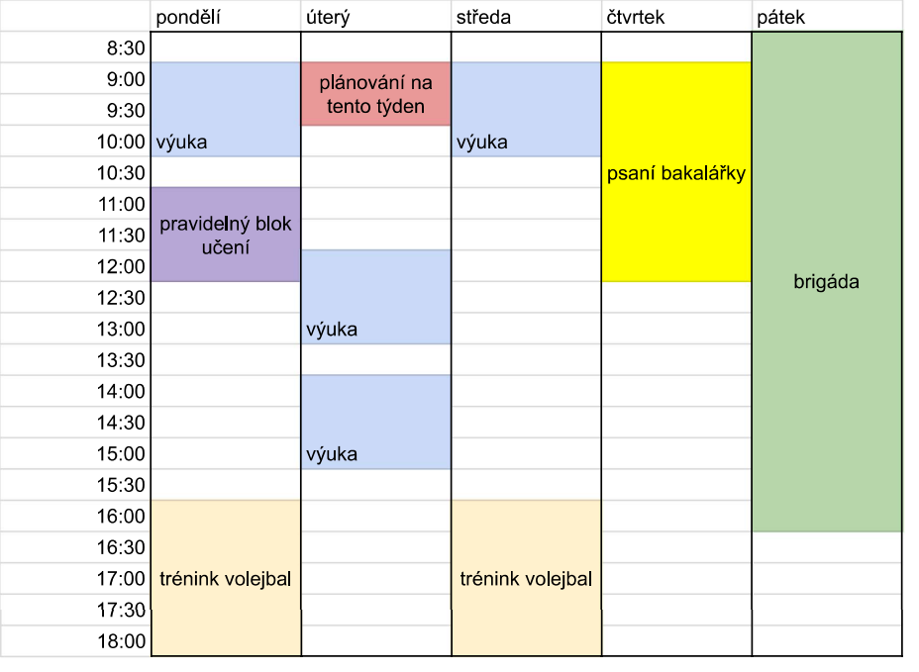
3. týden v září
  domluvit si konzultace s vedoucím práce 15
  zařadit si pravidelný blok psaní BP do rozvrhu 15
  poznamenat si deadliny do kalendáře 30
  čtu základní zdroje, u kterých jsem si jistá, že jsou užitečné 2x 45

Slide 20
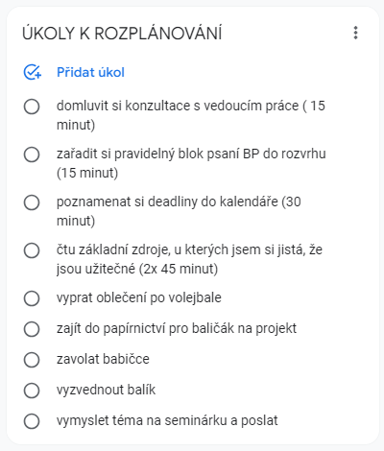
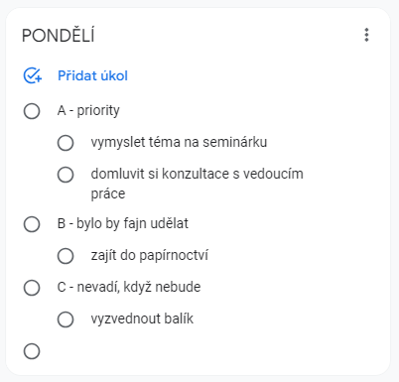
TO DO list příklad

Slide 21
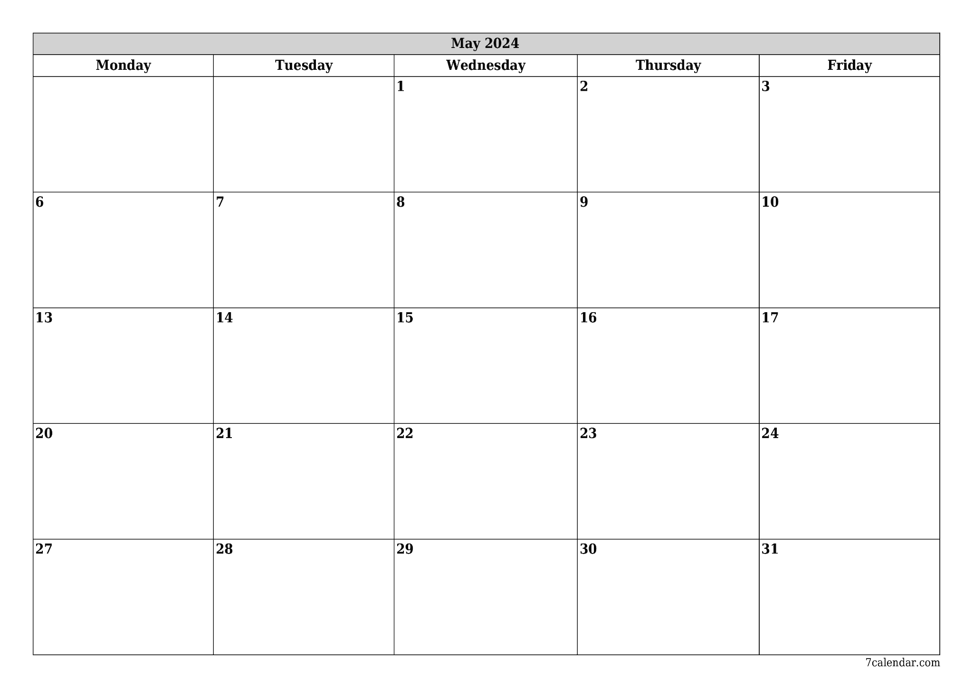
Měsíční plán
ESEJ
PROJEKT

Slide 22
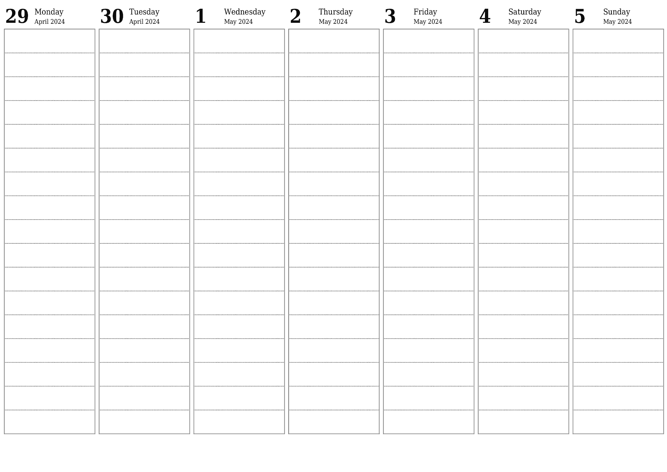
Týdenní plán

Slide 23
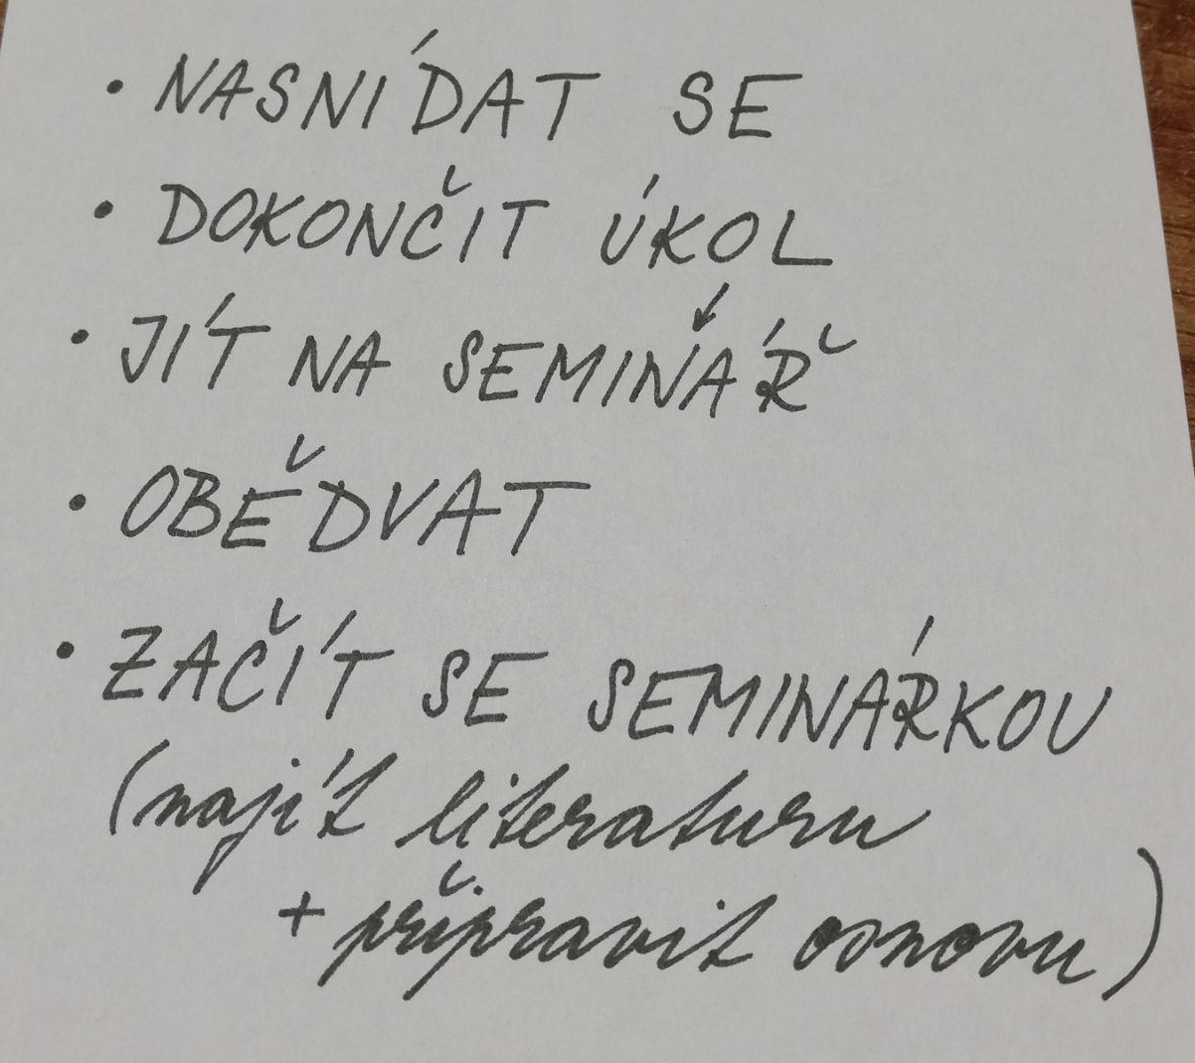
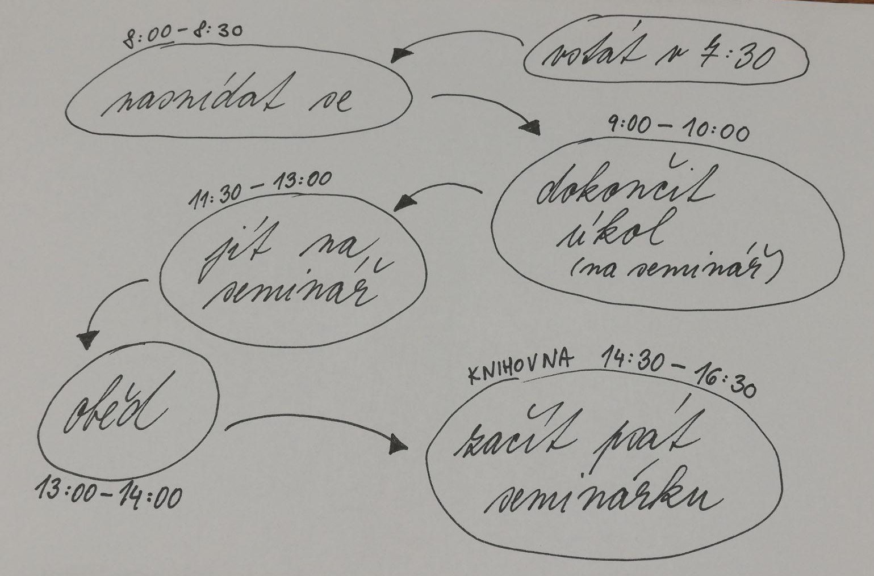
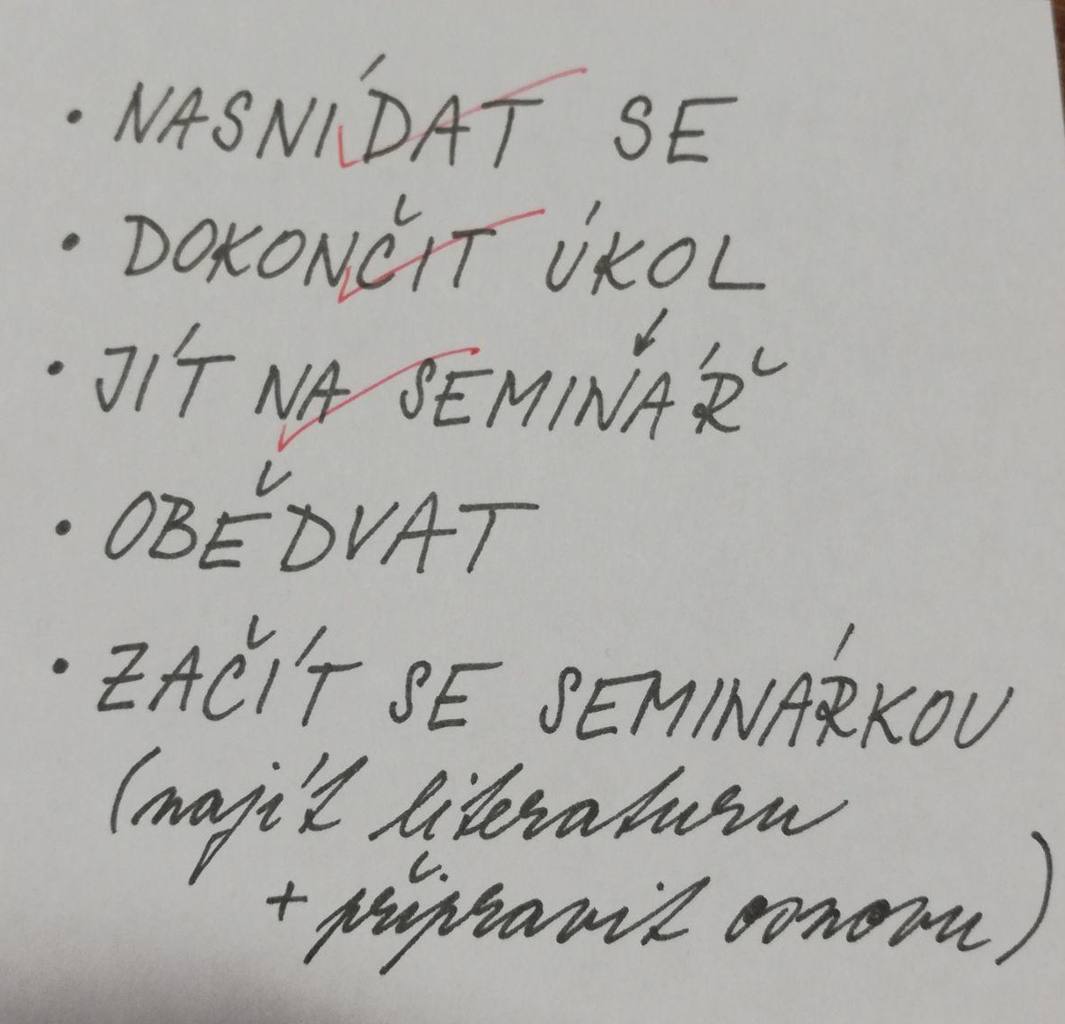
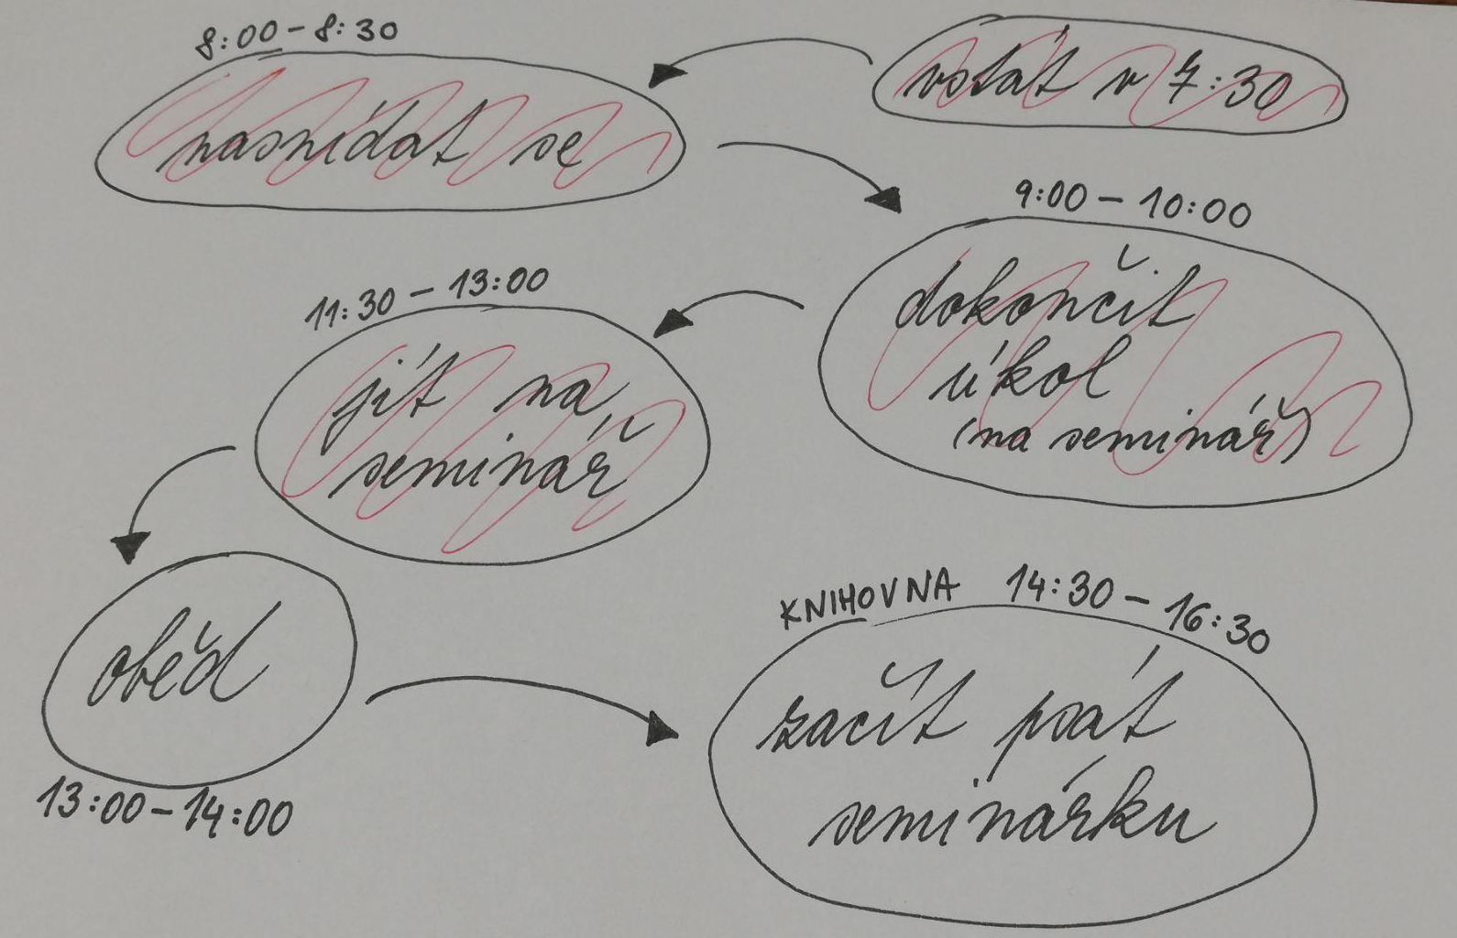
To do list

Slide 24
“Správa” plánu a reakce na změny
Prioritizace
Eisenhowerova matice
metoda ABC
mám jasno v tom, co je nutné a vím, jak postupovat při změnách v plánu
Reakce na změny v plánu
využítí rezervy
odložení méně podstatných úkolů -> přesun zpátky do seznamu
Průběžné hodnocení plánu
týdenní, měsíční, semestrální ohlédnutí

Slide 25
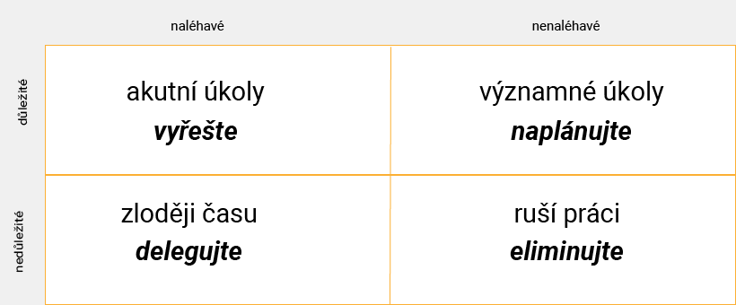
Prioritizace: matice priorit
naléhavé úkoly - nemohou počkat, mají termín
  důležité: např. napsat seminárku na zítřek, příprava na pracovní pohovor
nenaléhavé úkoly - mohou počkat, nemají termín (nebo je termín vzdálený)
  důležité: vedou k plnění nejvýznamnějších cílů (např. v oblasti zdraví)

Slide 26
Prioritizace: matice priorit
důležité nenaléhavé cíle = významné
uměle udělat naléhavými
  konkretizovat cíl
  stanovit termín / dílčí termíny
  sepsat akční plán, kroky realizace
  vytvořit dílčí cíle a denní návyky

Slide 27
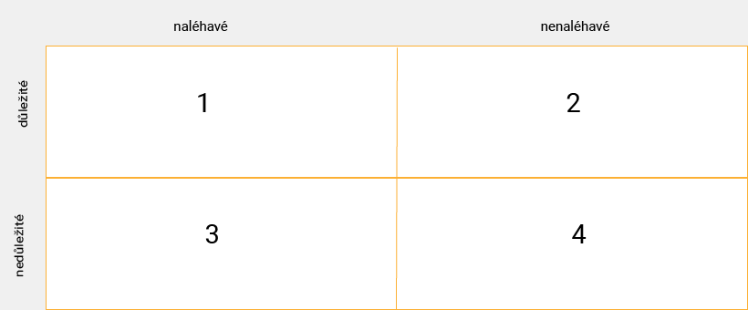
Aktivita: prioritizace pomocí matice priorit
Sepište si vaše aktuální úkoly (5-10)
Rozřaďte je dle naléhavosti a důležitosti do tabulky priorit
Vyberte jednou důležitou nenaléhavou věc a zařaďte do nejbližšího plánu

Slide 28
“správa” plánu - týdenní, měsíční
Týdenní
jaké všechny úkoly jsem zvládla -> odměnit se, uvědomit si dobrou práci
jaké úkoly mi zbyly z minulého týdne, co mi bránilo je splnit -> dá se s tím něco dělat?
  chci je dál plnit -> naplánuji
  nemá smysl je plnit -> škrtám
jak se mi dařilo odhadovat čas na plnění úkolů, ovlivňuje to dál nějak moje plány -> upravit budoucí události dle zkušenosti
odhaduji čas na úkoly, dávám jim prioritu
zařazuji do jednotlivých dnů nebo časových bloků, kdy je budu plnit
připomenu si deadliny, které v týdnu mám
Měsíční
podařilo se mi dosáhnout vytyčených cílů
jaké nové cíle mám před sebou
jaké úkoly z nich plynou a jak je budu plnit v týdnech
potřebuji nějakou větší úpravu pravidelných věcí (např. stíhám stále chodit na výuku jazyka, hodpoda s kamarády jen 1x týdně)
jaké významné deadliny mě čekají
jaký je výhled na další měsíc, aby mě 1. nepřekvapil nějaký deadline

Slide 29
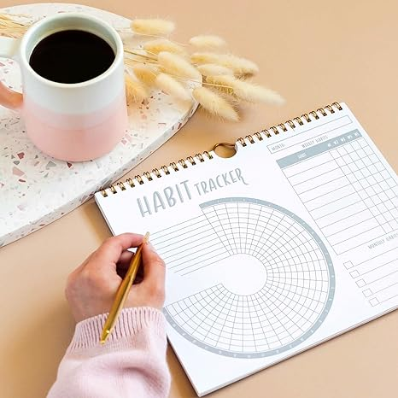
Plánovací nástroje
papírové, elektronické
běžné (diář/kalendář, plánovač)
úkolové (Google Tasks/Keep, to-do list, Trello)
režimové (habit tracker)
myšlenkové mapy (Miro, Mind Mup, Coggle, Canva)
Týdenní plánovač k tisku
Měsíční plánovač k tisku

Slide 30
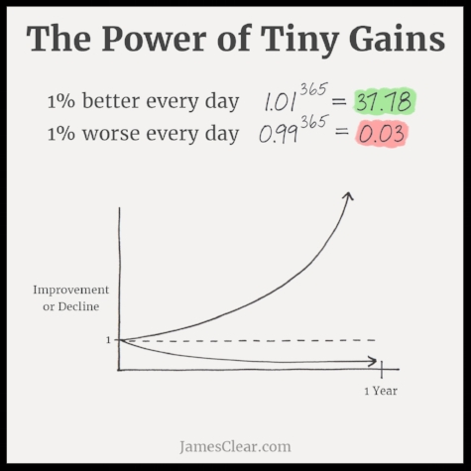
Návyky
postupně zautomatizované činnosti
šetří energii
tendence podceňovat malé kroky
kumulativní efekt malých pokroků
  návyky jako malé atomy, které nejsou vidět, ale vedou k potenciálnímu růstu
dnešními kroky vytváří mé budoucí já
  Vedou moje každodenní drobné návyky správným směrem?
  Když toto budu dělat dál, dojdu za 1-2-5 let tam, kam chci?

Slide 31
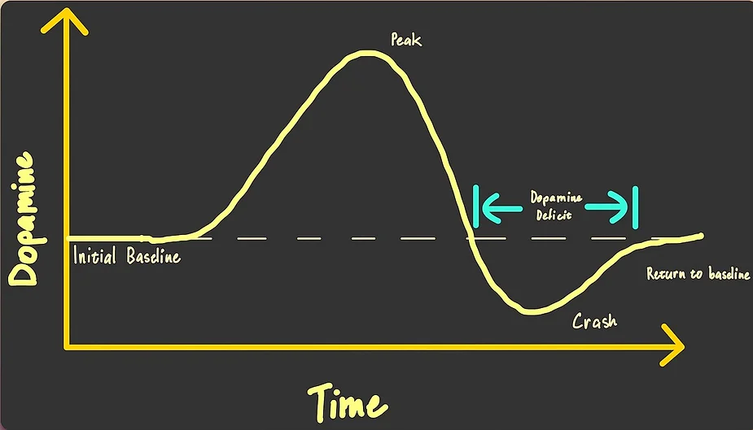
Návyky: cíle vs. systém
Cíle ukazují směr - výsledky, kterých chceme dosáhnout
Důležité je soustředit se na systém, jak se k nim dostat
Proč samotné cíle nefungují?
  krátkodobá odměna
  po dosažení cíle se
  přestaneme snažit
Pokud chcete lepší výsledky,
zaměřte se na systém jejich
dosahování

Slide 32
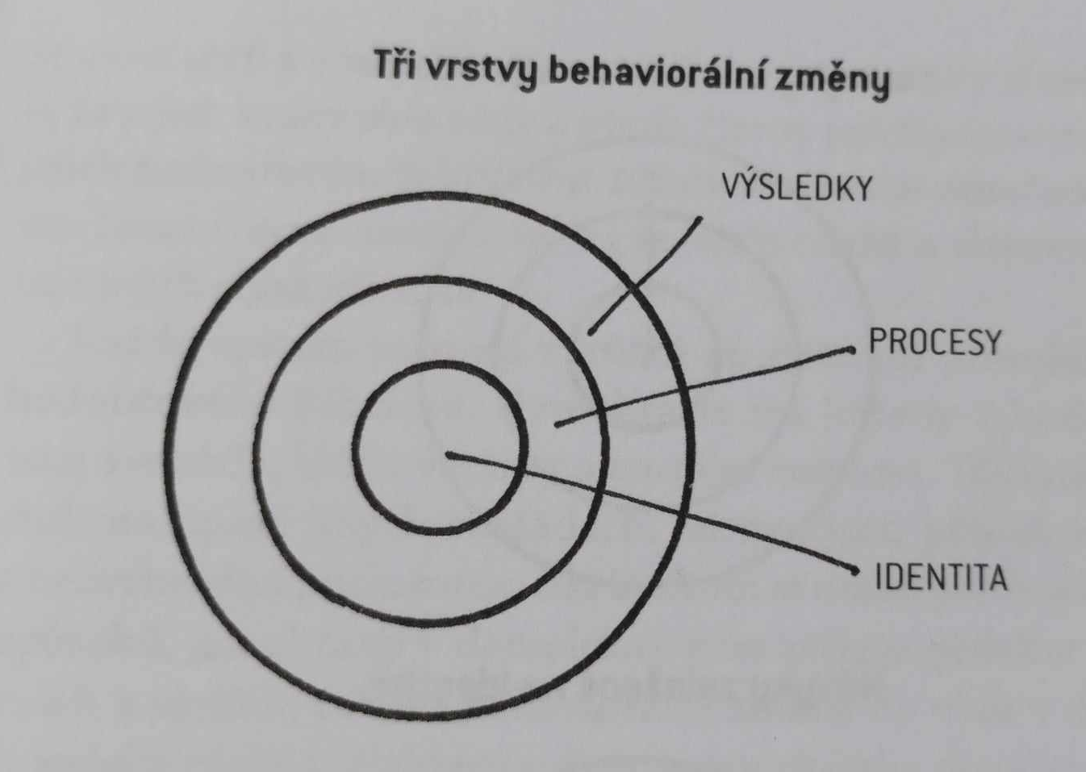
Budování návyků: tři úrovně
výsledky: naše cíle
  např. zhubnout, vyhrát závod
procesy: návyky a systémy
  např. uklidit si stůl, vyzkoušet techniku
identita: názory, přesvědčení
  např. změna pohledu na svět
návyk jako součást naší identity:
  Kým chci být?
  Směřují k tomu moje kroky?
  trvalé změny, hlubší motivace
  např. Cílem není přečíst si knihu,
  ale stát se čtenářem.
Clear, J. Atomové návyky. 2020

Slide 33
Fáze vývoje návyku
Podnět
  informace, která nám predikuje odměnu (např. peníze, uznání, spokojenost)
Touha
  hybná síla návyku, přirozeným důsledkem podnětu, důvod jednat
Reakce
  realizace návyku ve formě myšlenky nebo akce
Odměna
  konečný cíl každého návyku
  uspokojuje nás a zároveň učí výhodnému budoucímu chování (posiluje se)
Celý proces se děje neustále a často neuvědomovaně
    opakujeme to, co nám dříve fungovalo (zpětnovazební smyčka)
Mylná představa, že návyky = nuda, ubírají svobodu

Slide 34
Zásady budování návyků
Vědomá pozornost (pojmenování činností: “ukaž a řekni”)
např. Chystám se dát si dnes třetí kávu. Budu pak nervóznější a bude se mi hůře usínat. To ovlivní kvalitu zítřka i moje další rozhodnutí.
Určení přesného času a místa pro zařazení návyku
např. Každý večer si v 18 hodin půjdu zaběhat do nejbližšího parku.
Kumulace návyků (Diderotův efekt)
spojení s jiným návykem, začlenění do systému (dalších denních rutin)
např. Každý večer poté, co přijdu z práce/ze školy si půjdu zaběhat.
Každé ráno po snídani se budu hodinu věnovat angličtině.

Slide 35
Soubor návyků
Soubor ranních návyků pak může vypadat takto:
Až si ráno dopiju kafe, budu šedesát vteřin meditovat
Až skončím meditaci, sepíšu si, co mám ten den udělat
Až dopíšu, okamžitě začnu s prvním úkolem ze seznamu.
nové úkony tak můžeme vkládat do již existujících rutin
vybrat ten správný podnět - kam přesně svůj nový návyk zařadíme, může mít velký vliv na výsledek
nezačínejte s novým návykem v takovou část dne, kdy na něj nemáte čas, prostor ani energii

Slide 36
Zásady budování návyků
prostředí důležitější než motivace
  úprava prostředí tak, aby podněty dobrých návyků byly dostupnější (kontext chování)
  např. Chcete-li častěji cvičit na kytaru, postavte kytaru doprostřed obýváku
  nové návyky je snazší budovat v novém prostředí
přitažlivost návyku - spojení s něčím příjemným (očekávání odměny, dopamin)
nejúčinnější formou učení je trénink, nikoli plánování
má-li návyk vydržet, musí nám přinést nějaký okamžitý úspěch, třeba i podružný
sledování návyků (reflexe)
závazek (sdílení)

Slide 37

Návyky: přizpůsobení prostředí
zvýšení dostupnosti
  podněty, které nám pomohou začít s činností
  vhodné prostředí
odstranění překážek
  pravidlo 20 sekund
  čím snazší je činnost začít, tím pravděpodobněji
  ji budeme dělat
a také naopak při zlozvycích!
Jak můžu svému novému návyku přizpůsobit prostředí? Jak ho můžu udělat dostupnější? Jaké překážky mohu odstranit?

Slide 38
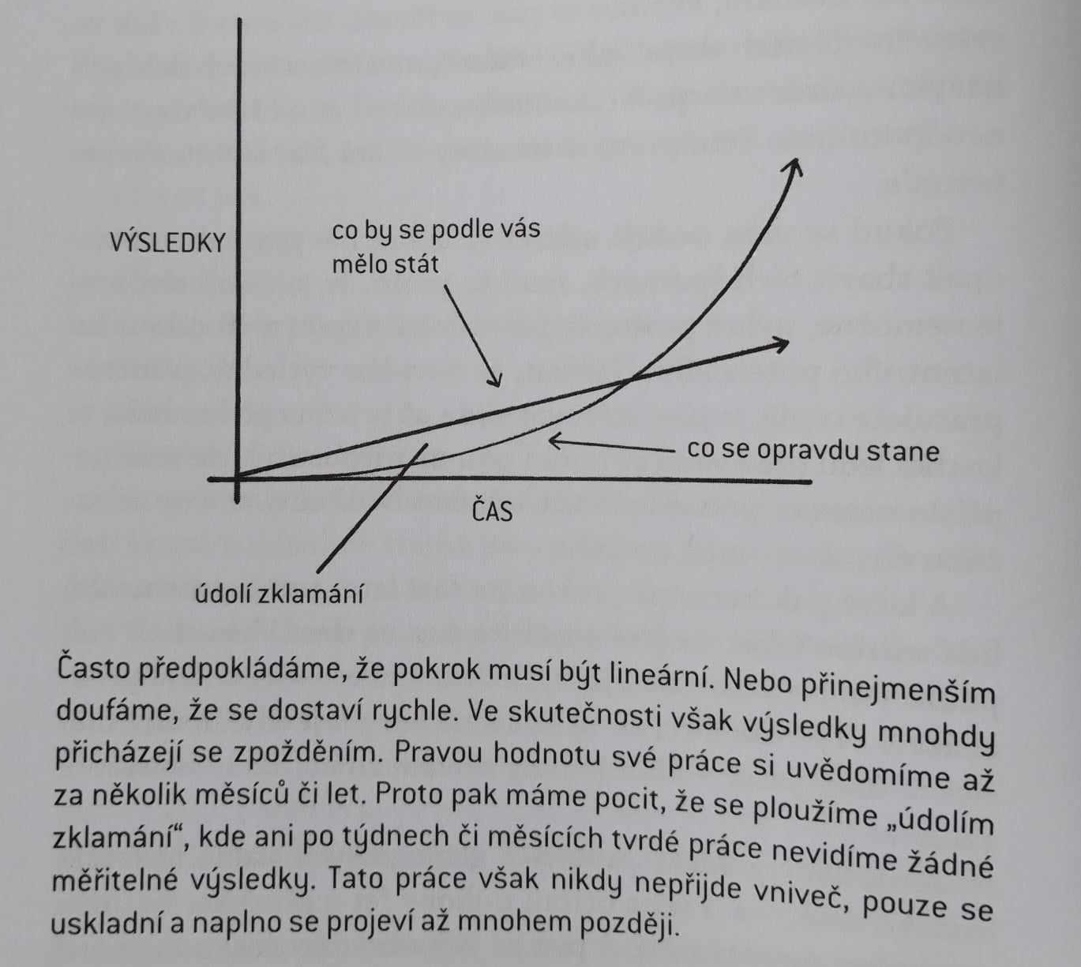
Budování návyků
obtížná fáze, kdy výsledky ještě nejsou viditelné
nejvýznamnější výsledky přicházejí se zpožděním (kumulativní efekt)
“odložená odměna”

Slide 39
Domácí úkol: analýza vlastního času
Zadání úkolu ve studijních materiálech
https://docs.google.com/document/d/1zo2XmUKiukA12Og0NFpzRf3I_rbpsrT6xLEOPhIcxSM/edit

